Slide 1
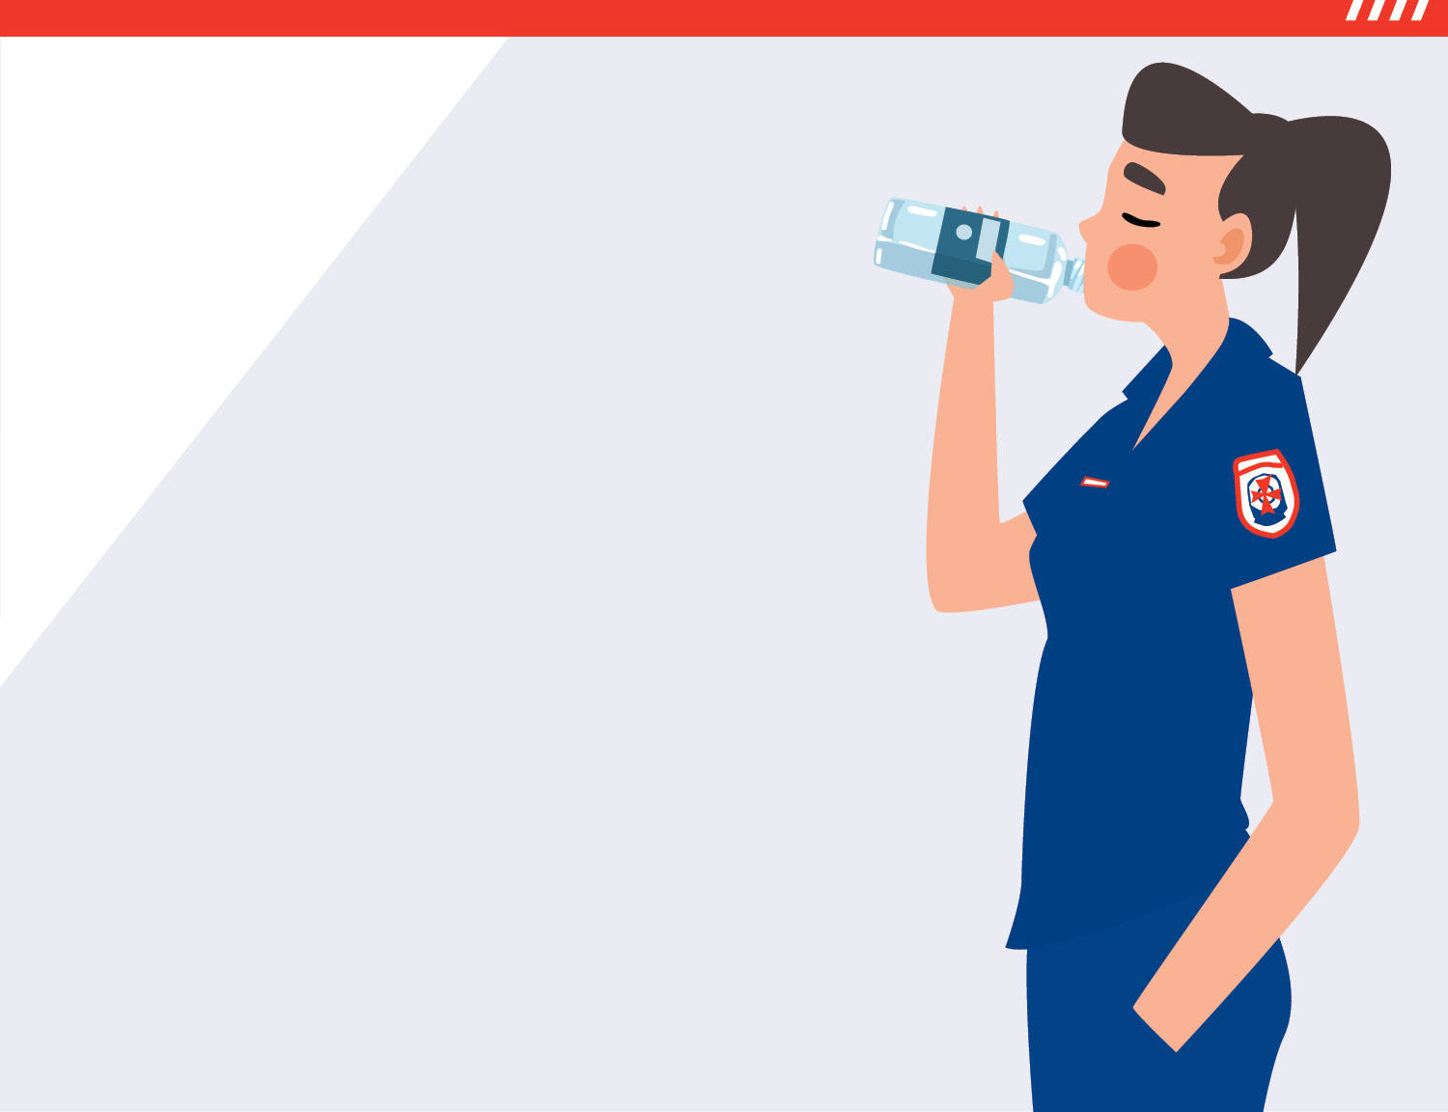
Fai la tua parte
Fai un'estate smart
Che tu sia al sole, vicino all'acqua o per strada, quest'estate resta al fresco e al sicuro.
#SUMMERDONERIGHT

Slide 2
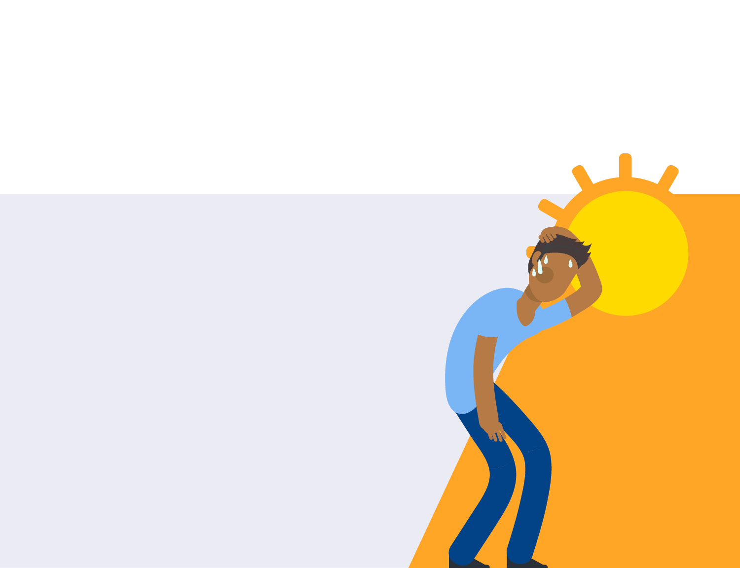
Patologie legate al calore
Il calore può causare:
Crampi da calore
Esaurimento da calore
Questo può portare ad una condizione di pericolo per la vita: il colpo di calore.
Il colpo di calore è fatale finoall'
80%
Il calore può anche peggiorare la condizione di qualcuno che già ha un problema di salute, come una malattia cardiaca o il diabete.
dei casi

Slide 3
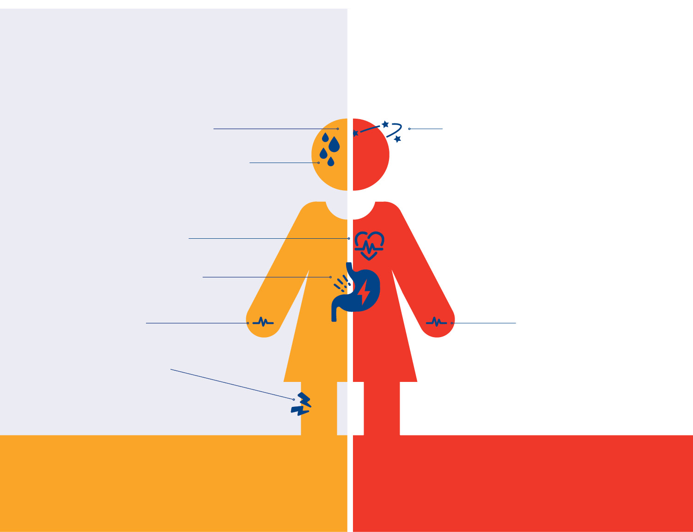
ESAURIMENTO DA CALORE
O
COLPO DI CALORE
Vertigini e mal di testa
Colorito pallido e sudorazione
Stato mentale confuso e delirante
La sudorazione si ferma
Convulsioni
Battito cardiaco accelerato
Nausea e vomito Svenimento
Crampi muscolari e debolezza
Svenimento
Sintomi simili a ictus o collasso
Battito forte e accelerato
Il colpo di calore è un'emergenza pericolosa per la vita, chiama il Triplo Zero (000).
Cosa fare: Sdraiati in una zona fresca. Se non stai vomitando, bevi acqua.
Chiama NURSE-ON-CALL 1300 60 60 24.
Cosa fare: Chiama immediatamente il Triplo Zero (000) e segui i consigli dell'operatore.

Slide 4
Suggerimenti per combattere il caldo quest'estate

Slide 5
Suggerimenti per combattere il caldo quest'estate
Rimanere idratati
Bere acqua regolarmente durante il giorno,
anche se non avete sete. Controlla il colore della tua pipì - se è chiara stai bevendo abbastanza
Se esci, porta con te una bottiglia d'acqua. Bevi alcolici in modo responsabile
Se il tuo medico normalmente limita i tuoi liquidi, controlla quanto dovresti bere durante la stagione calda

Slide 6
Suggerimenti per combattere il caldo quest'estate
Stai al fresco
Se possibile, usa l'aria condizionata ed i ventilatori. Proteggiti dal sole indossando un cappello e crema solare. Evita di uscire durante la parte più calda della giornata
Usa asciugamani bagnati, metti i piedi in acqua fredda e fai docce fresche (non fredde)
Evita attività intense come l'esercizio fisico, le ristrutturazioni ed il giardinaggio

Slide 7
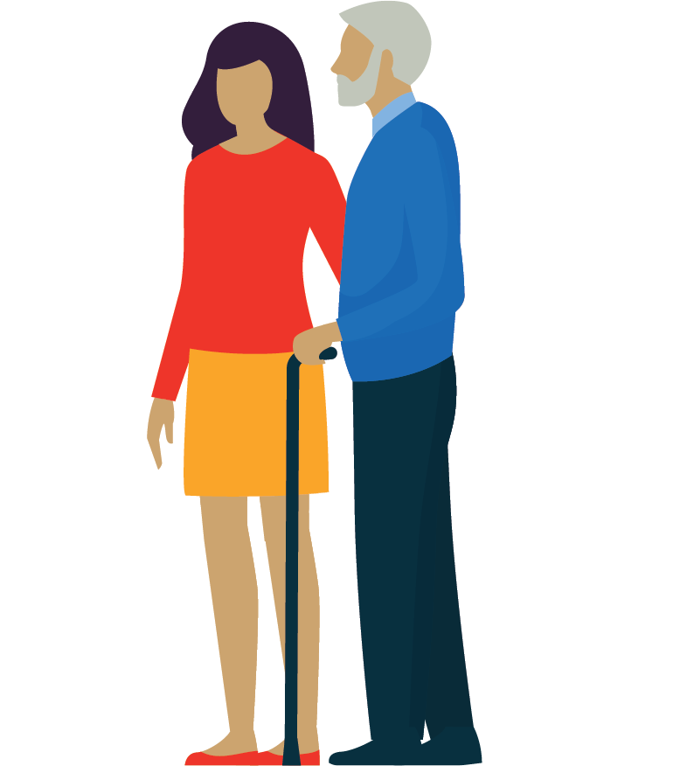
Suggerimenti per combattere il caldo quest'estate
Tieni d'occhio gli altri
Tieni d'occhio le persone anziane, quelle che vivono da sole, i bambini e le persone con una patologia
Chiamali o visitali almeno una volta in una giornata di caldo estremo
Incoraggiali a bere molta acqua
Se si osservano sintomi di malattie legate al calore, consultare un medico

Slide 8
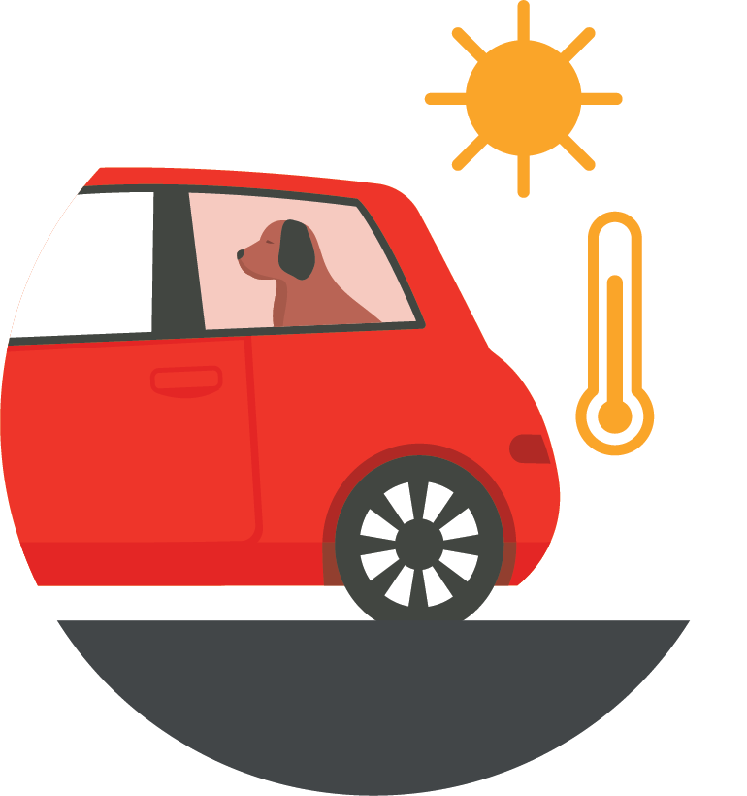
Suggerimenti per combattere il caldo quest'estate
Le auto calde possono uccidere
Non lasciare mai bambini, persone anziane o animali domestici in un'auto parcheggiata: la temperatura può raddoppiare in pochi minuti
La temperatura corporea di un bambino aumenta da tre a cinque volte più velocemente di quella di un adulto
Anche in una giornata mite, la temperatura all'interno di un'auto parcheggiata può essere da 20 a 30 gradi più calda della temperatura esterna

Slide 9
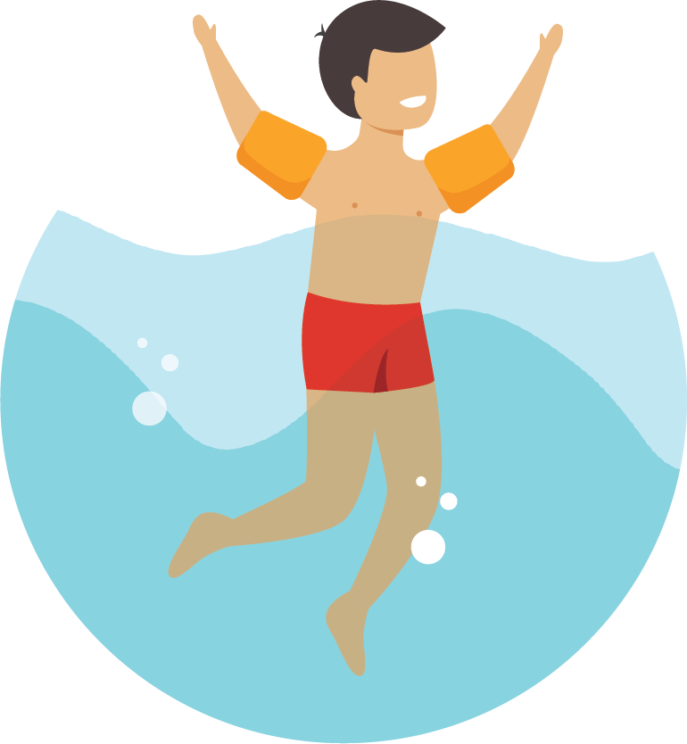
Suggerimenti per combattere il caldo quest'estate
Fai attenzione vicino all'acqua
Sorveglia i bambini e tieni d'occhio gli amici quando nuoti o sei vicino all'acqua
Riconosci le condizioni e conosci i tuoi limiti
Nuota entro le boe nel mare
Riconosci i rischi in acqua e non nuotare mai da solo

Slide 10
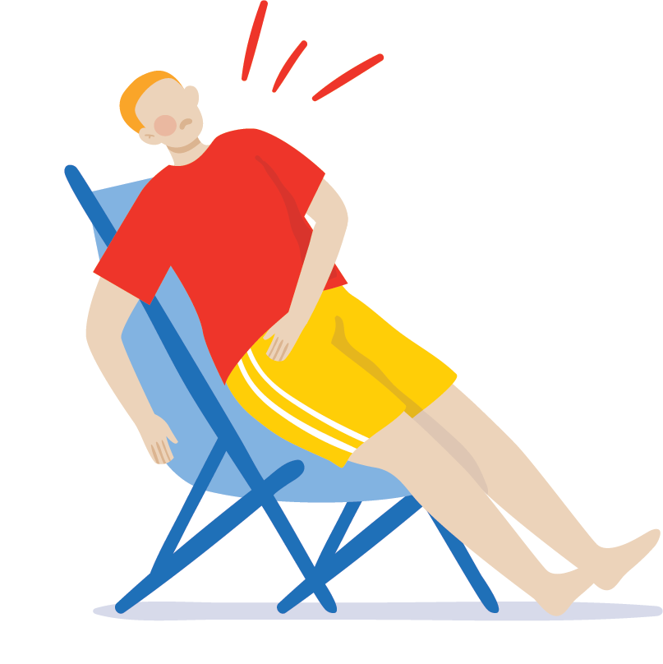
Ricorda come sconfiggere il caldo quest'estate:
idratandoti e bevendo molta acqua
stando al fresco e proteggendoti dal sole
controllando gli altri che potrebbero aver bisogno del tuo aiuto
non lasciare mai bambini, anziani o animali domestici in un'auto parcheggiata
fai attenzione vicino all'acqua
Il colpo di calore è pericoloso per la vita
Se tu o qualcun altro state avendo convulsioni, confusione o sintomi simili a ictus, collassi o siete privi di sensi, contattare immediatamente il Triplo Zero (000).
Se non ti senti bene, chiama NURSE-ON-CALL al 1300 60 60 24 , o consulta il medico o il farmacista locale. Per ulteriori informazioni su come stare al sicuro con il caldo, visita il sito betterhealth.vic.gov.au

Slide 11
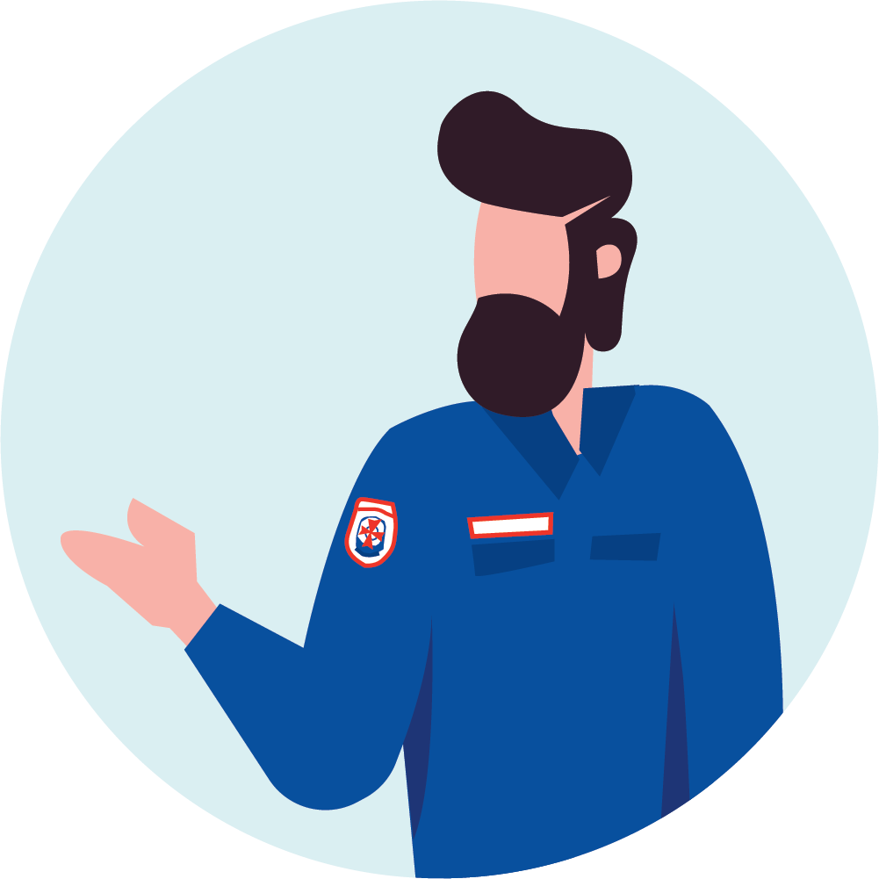
Fai la tua parte
Fai un'estate smart
Grazie da Ambulance Victoria

